Slide 1
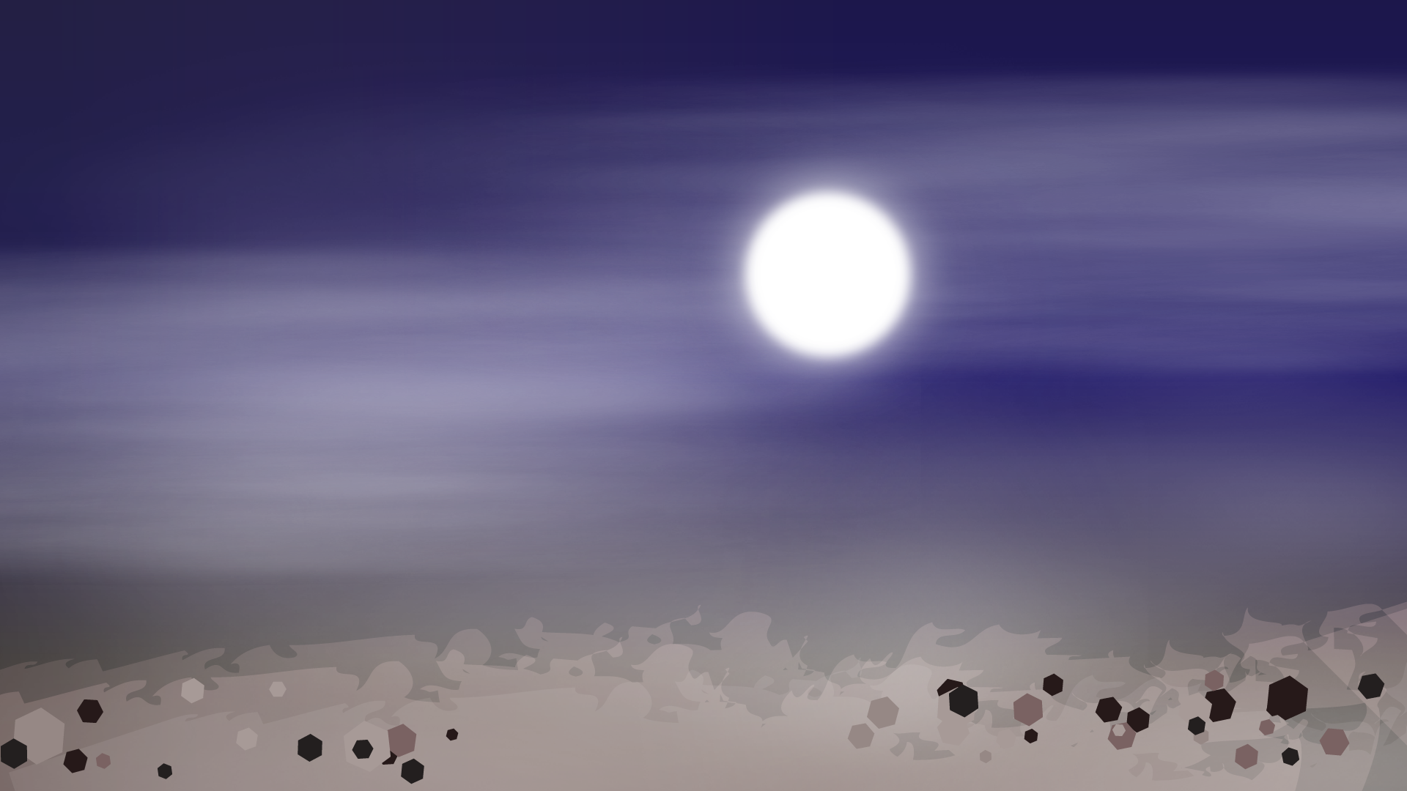

Slide 2
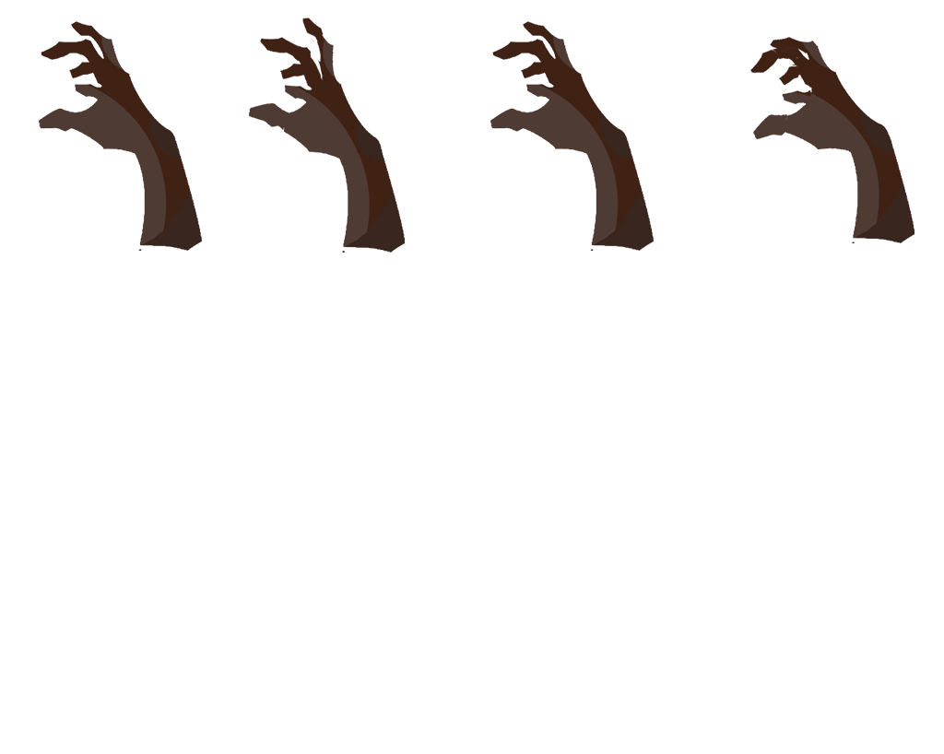
The floor is moor
Zwei Eltern suchen ihr verlorenes Kind.
Ein Sturm, ein Gewitter, Geschrei, Dunkelheit und ein Blitz. Was ist passiert? Die Geschichte wird im Spiel nicht erklärt. Sie soll sich von selber ergeben, man soll sie sich selber ausdenken.

Slide 3
Artstyle
Grafisch, zurückgehalten, wenig Details
wenig Details = mehr Raum für eigene Geschichten keine Gesichter
einfach gehalten = übersichtlich

Slide 4
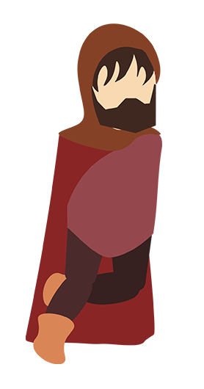
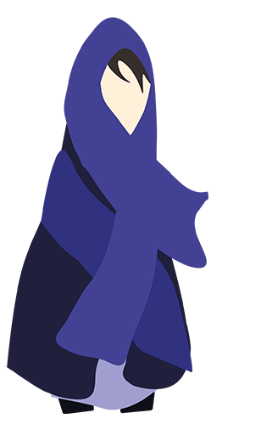
Charaktere
Viereck windig schnell rot warm
Dreieck geerdet ruhig blau kühl

Slide 5

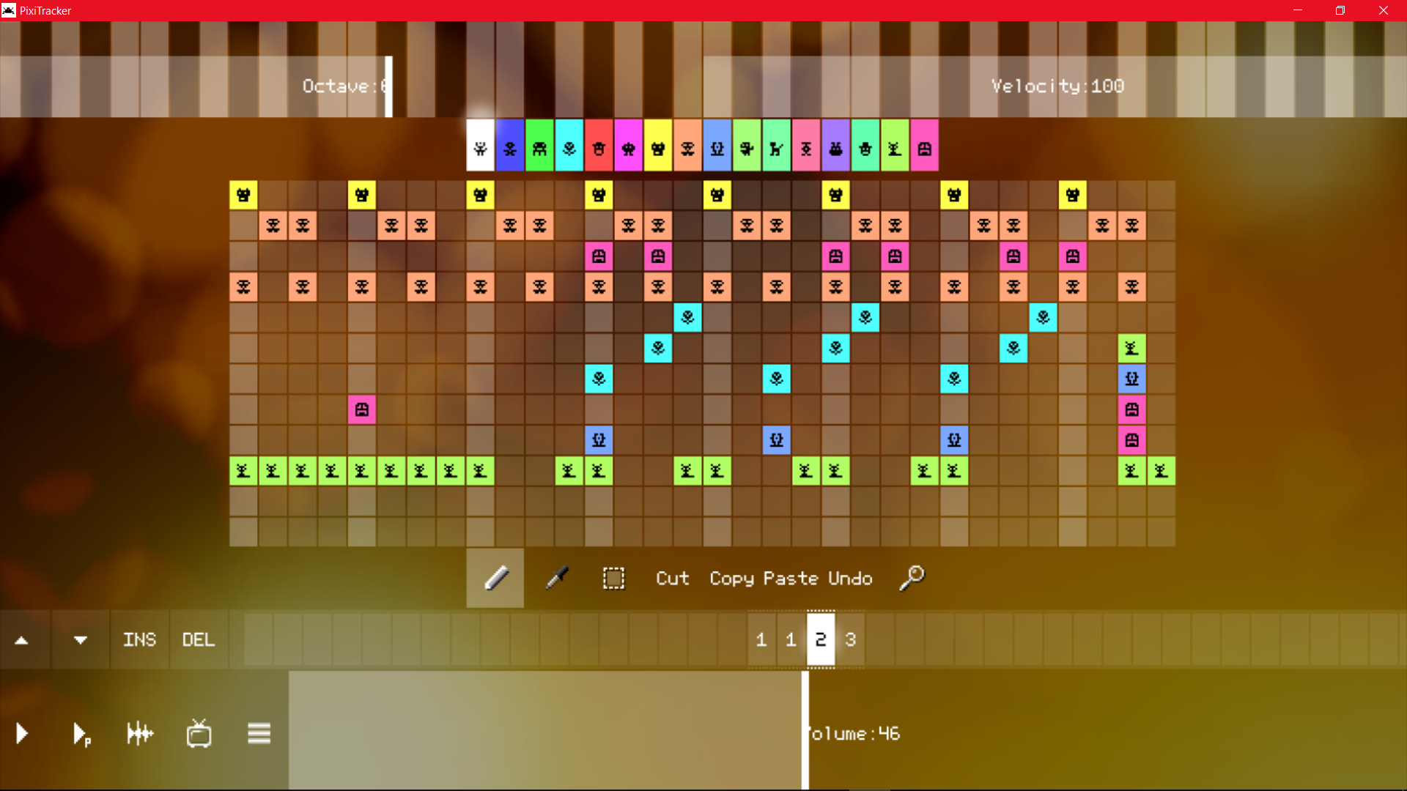
Sound

Slide 6
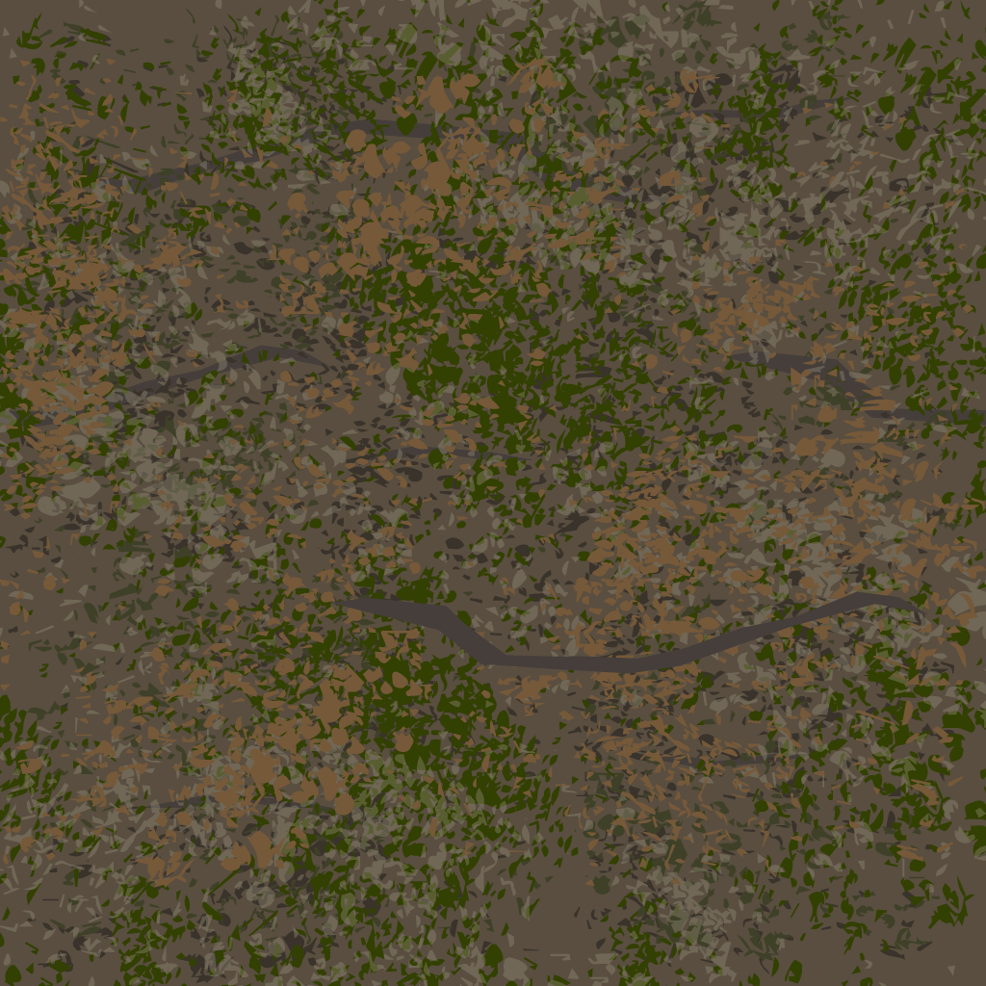

Hintergrund

Slide 7
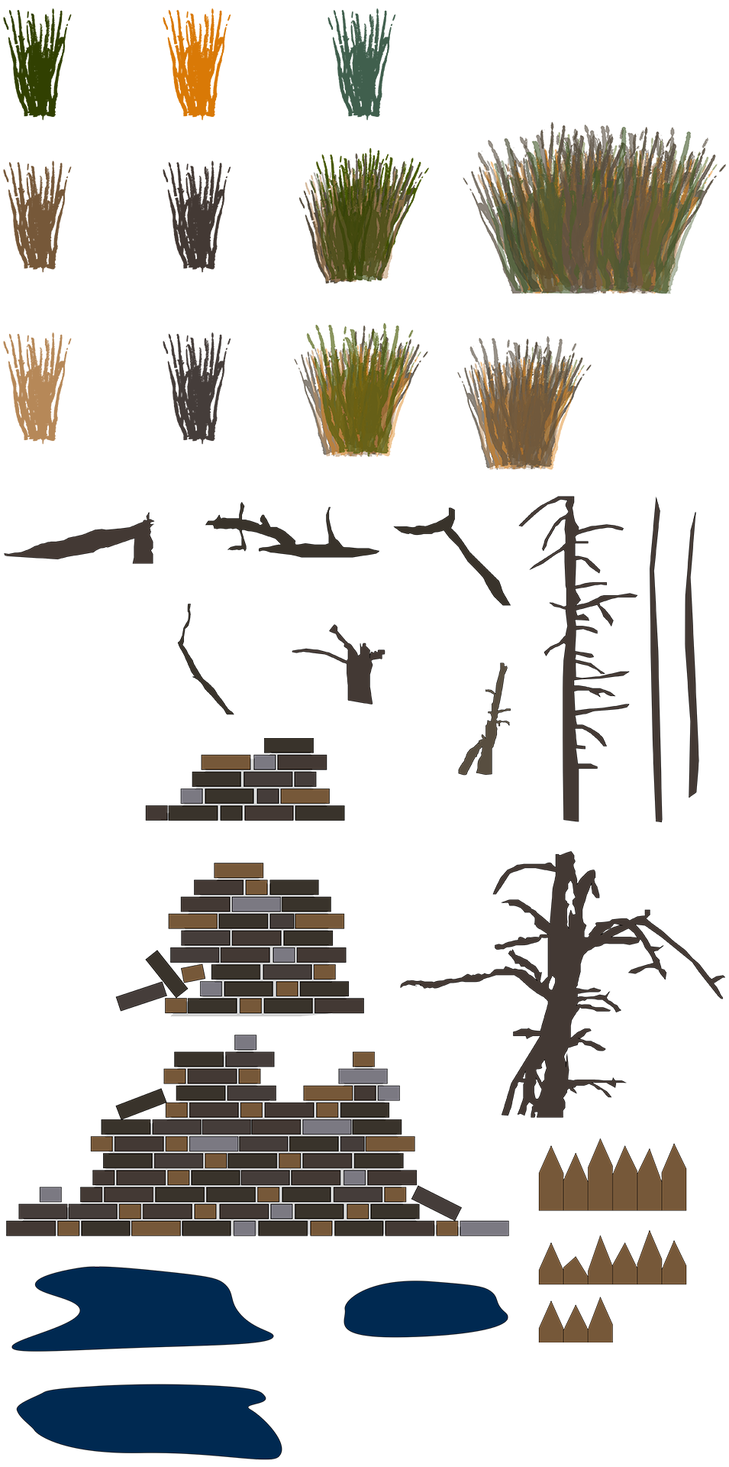
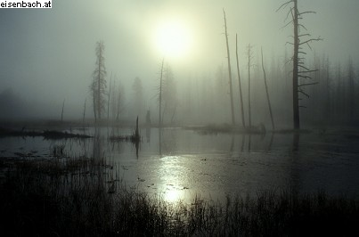
Elemente

Slide 8
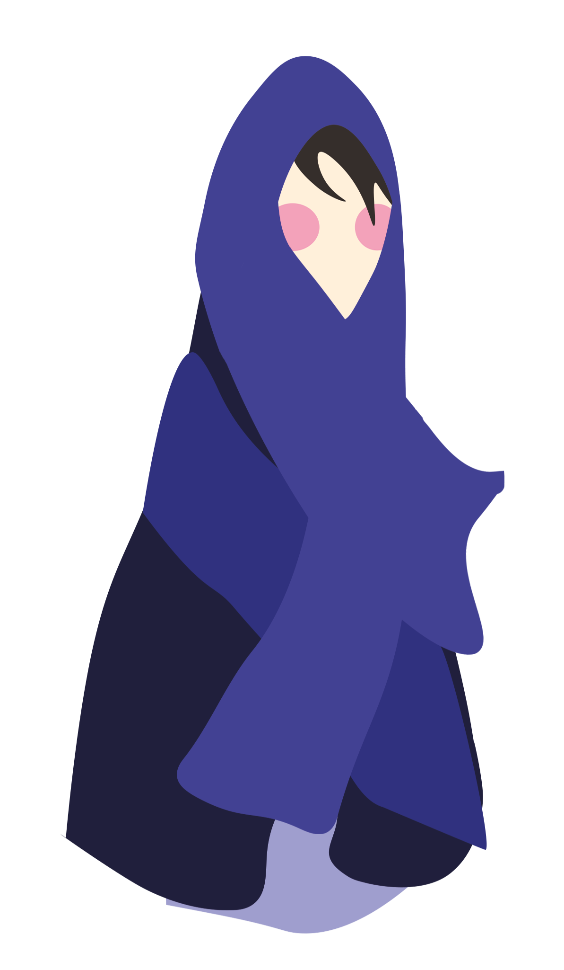
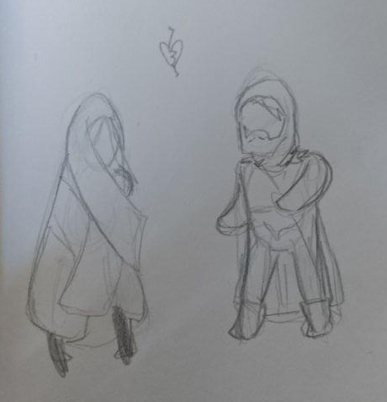
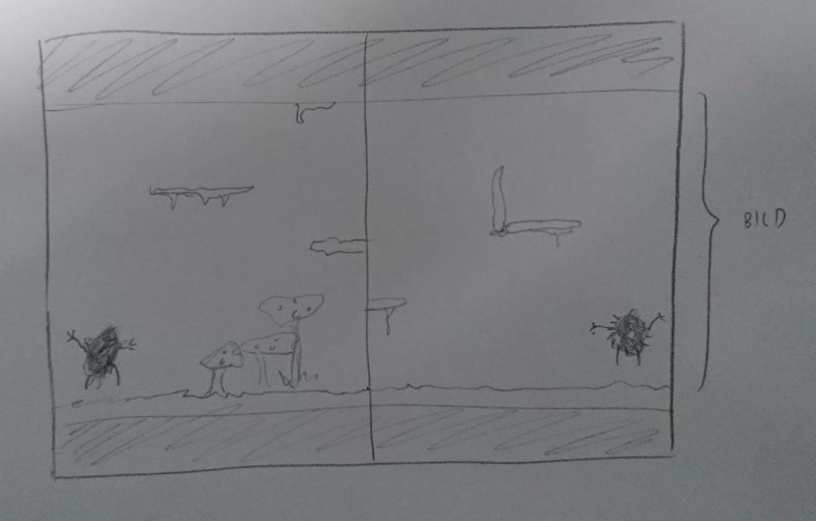
Skizzen/Entwürfe

Slide 9

Unique Selling Points
Was macht unser Spiel zu unserem Spiel?
Eigentlich essen die Eltern ihr Kind. Aber das weiss niemand. Nur Yannick.

Slide 10
Wichtige Spielobjekte

Slide 11
Spiel Mechaniken
Wie steuert man das Spiel?
Einführung «WASD und JIKL»
Sonst keine Erklärung. Baby auf Endscreen, und ingame spielt man dann die zwei Eltern. Es geht nur in eine Richtung = selbsterklärend

Slide 12
Spiel-Mechaniken, Interaktion
Wichtige Objekte und deren Bedeutung (Hebel?)
->öffnen Türen
«Superkräfte» Die Frau kann sich klein machen
Der Mann kann einen Double-Jump
Kameraführung:

Slide 13

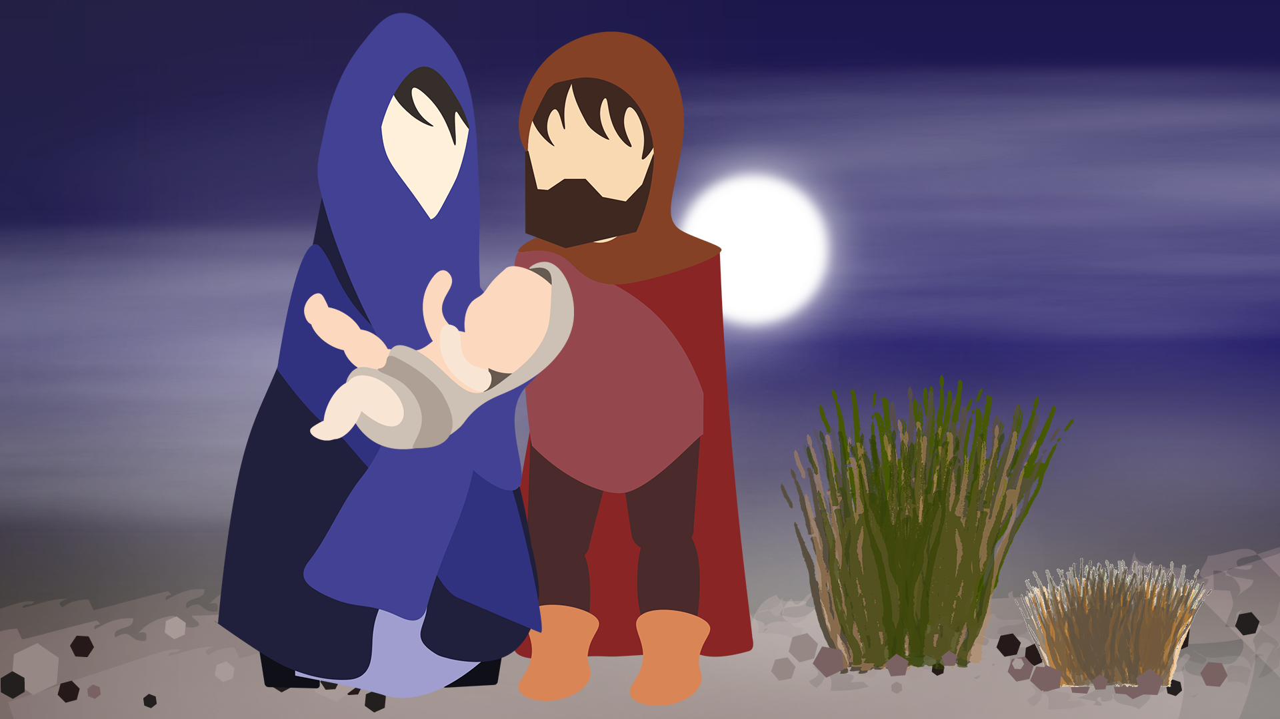
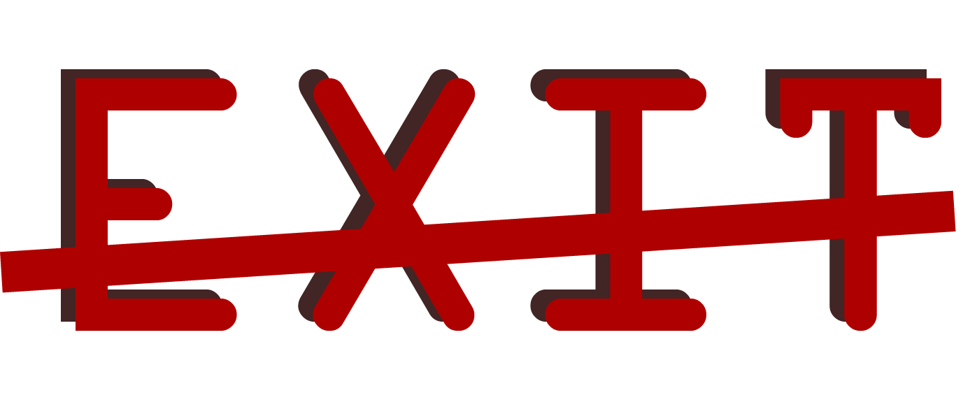

UI-Elemente

Slide 14
The floor is moor
Was ging schief, was haben wir gelernt:
:Logik:
:Animation: Lauf-Animation, Ordner-Ordnung, Funktionen erst am Ende gelernt. Speichern!!!
:Leveldesign:

Slide 15
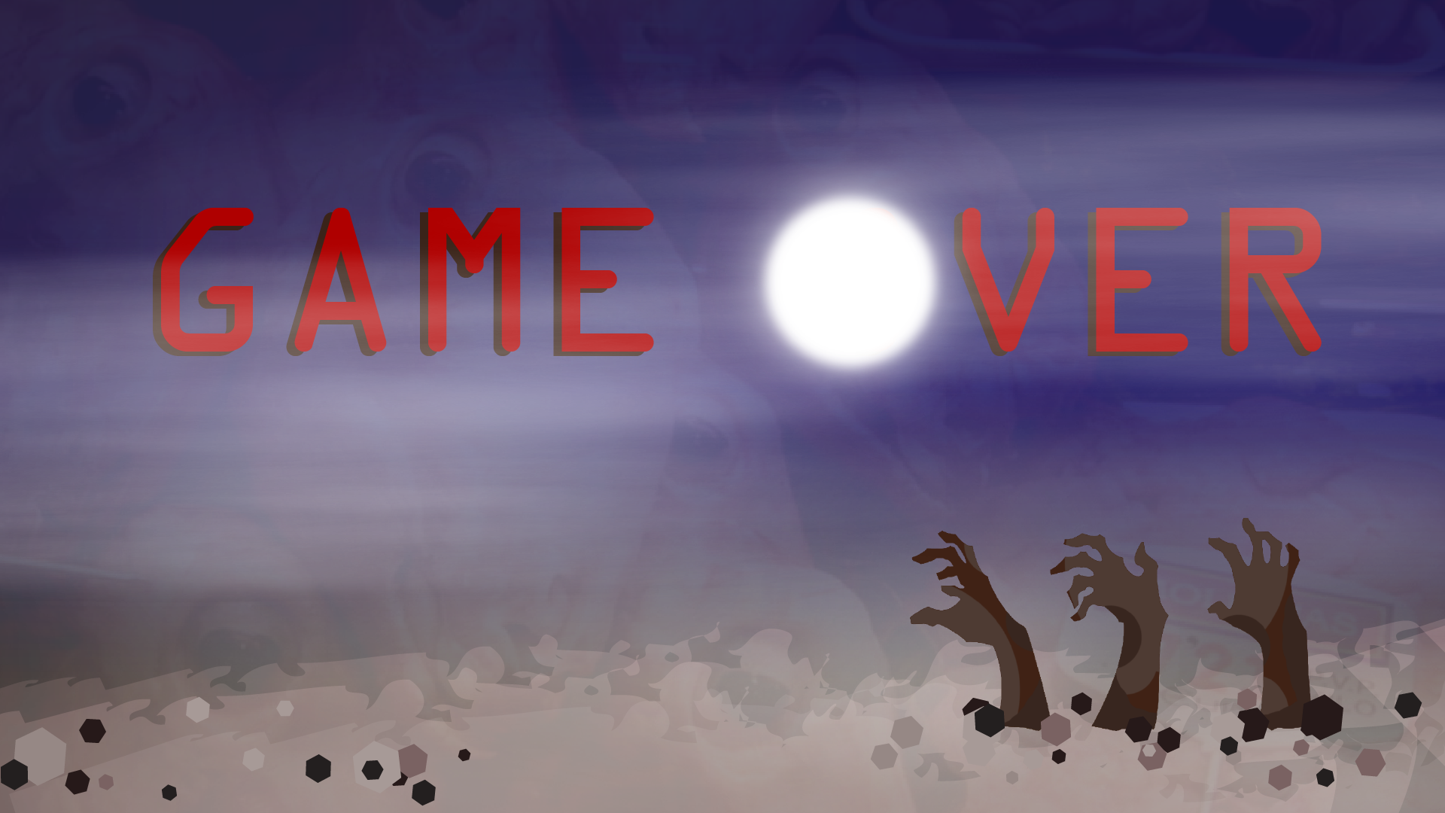

Slide 16
Credits
Wer hat was gemacht:
Yannick: Logik, Bachelor
Raphael: Leveldesign, Background, Sound
Seline: Charakterdesign, Animation, Sound

